Slide 1
O dar e o emprestar
mat.5:42
O sermão do monte

Slide 2
ATENÇÃO !
O texto não se refere a algo mecânico

Slide 3
Reféns dos desejos alheios
Este mandamento não nos torna

Slide 4
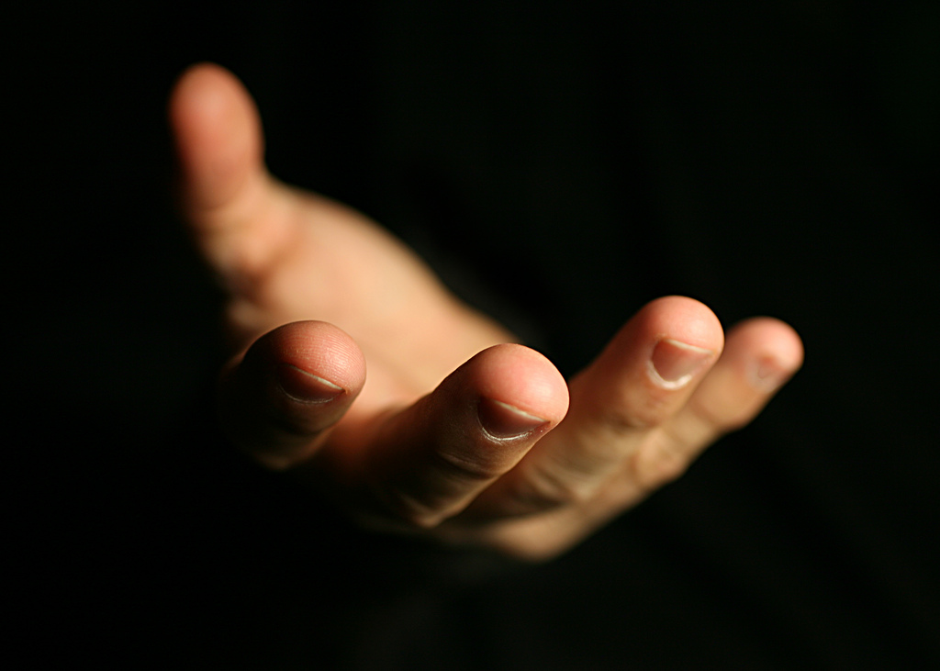
Sensíveis às necessidades do nosso próximo.

Slide 5
O alvo de deus sempre é o nosso coração.
Lembre-se

Slide 6
Fazer a coisa certa com o motivo errado
Um Perigo a Evitar

Slide 7
Fazer a coisa certa com o motivo errado
Um Perigo a Evitar
Medo- Medo da rejeição / Medo da reação do outro / Medo da violência.

Slide 8
Fazer a coisa certa com o motivo errado
Um Perigo a Evitar
Medo- Medo da rejeição / Medo da reação do outro / Medo da violência.
Vaidade- Nos sentirmos melhores que os outros.

Slide 9
Fazer a coisa certa com o motivo errado
Um Perigo a Evitar
Medo- Medo da rejeição / Medo da reação do outro / Medo da violência.
Vaidade- Nos sentirmos melhores que os outros.
Poder- Suprirmos as necessidades do próximo a fim de exercermos domínio sobre ele, e não para libertá-lo.

Slide 10
Fazer a coisa certa com o motivo errado
Um Perigo a Evitar
E ainda que distribuísse toda a minha fortuna para sustento dos pobres, e ainda que entregasse o meu corpo para ser queimado, e não tivesse amor, nada disso me aproveitaria. I Cor. 13:3

Slide 11
Sensíveis às necessidades do nosso próximo.

Slide 12
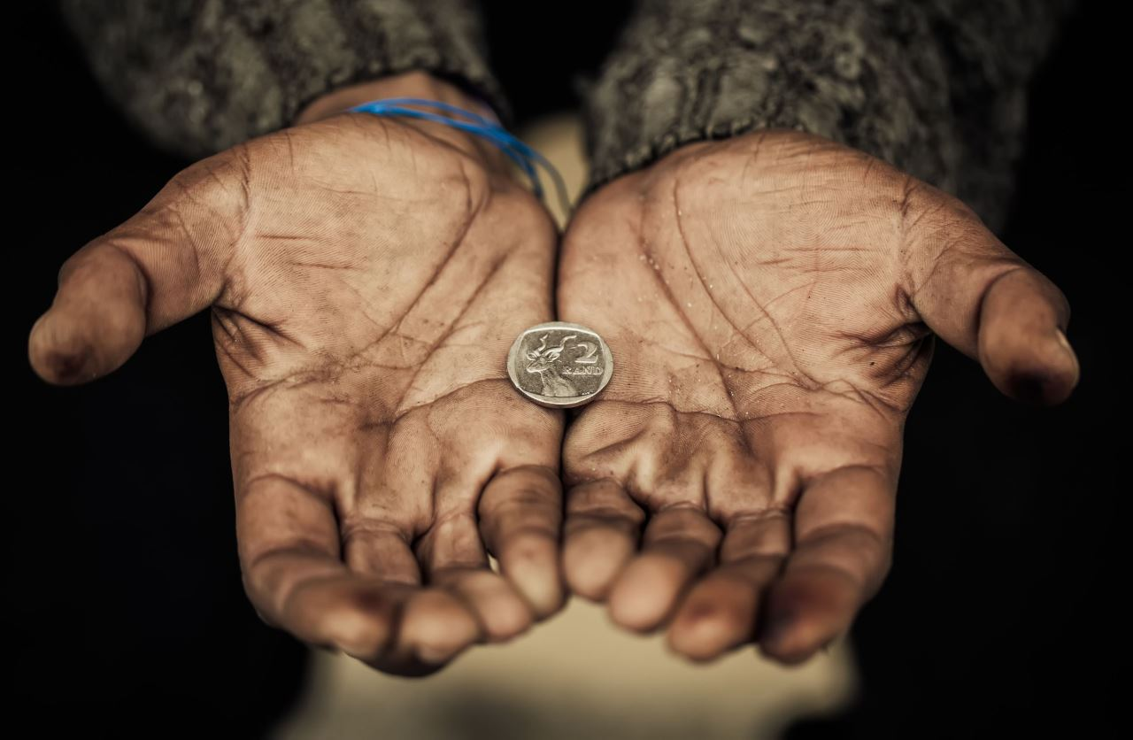
Breve panorama bíblico sobre a pobreza
Breve panorama bíblico sobre a pobreza

Slide 13
Deus não é o autor da pobreza

Slide 14
Ambiente para o desenvolvimento
A criação

Slide 15
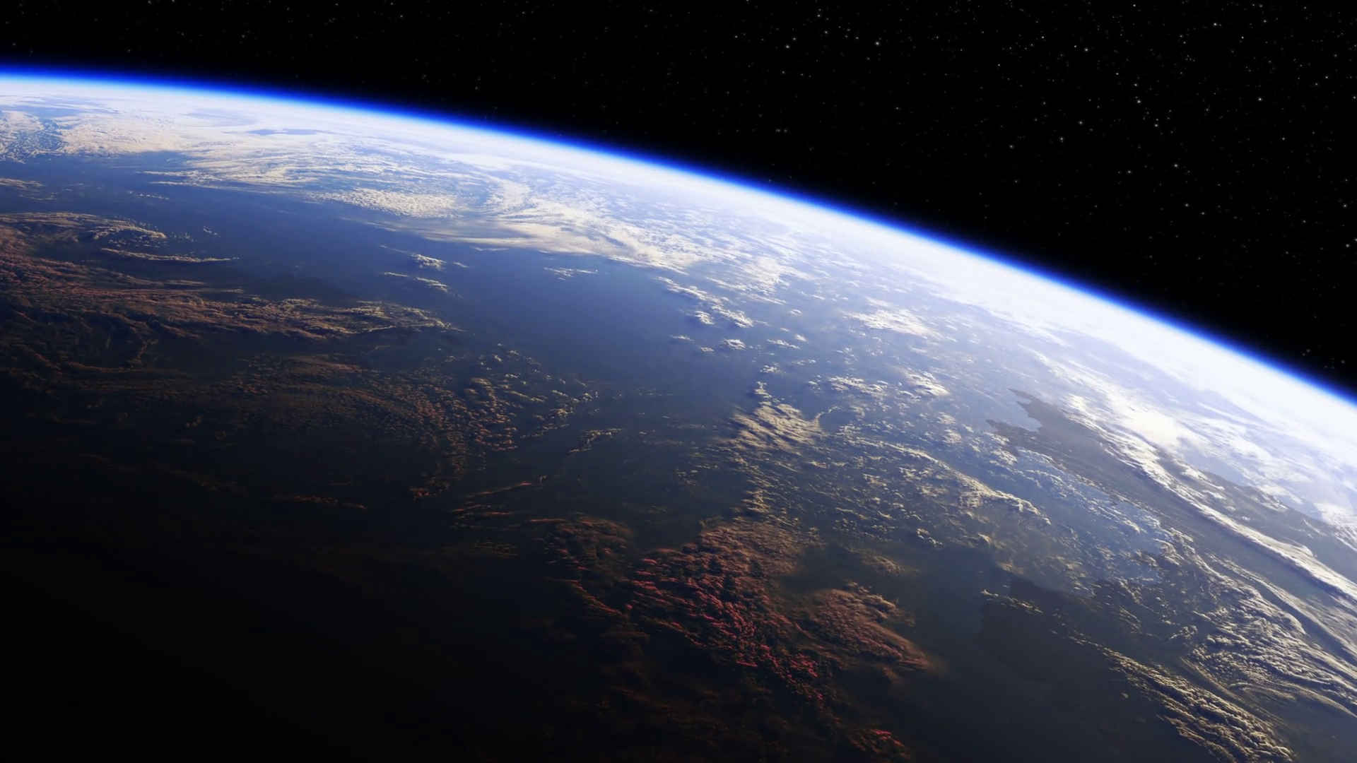
Ambiente de desenvolvimento
A Criação
Provisão- Todos os elementos naturais ao seu dispor.

Slide 16
Ambiente de desenvolvimento
A Criação
Provisão- Todos os elementos naturais ao seu dispor.
Vocação- Cuidar e dominar sobre toda a criação.

Slide 17
Ambiente de desenvolvimento
A Criação
Provisão- Todos os elementos naturais ao seu dispor.
Vocação- Cuidar e dominar sobre toda a criação.
Informação- Acesso a todo Conhecimento, exceto a prerrogativa de estabelecer o que é o bem e o mal.

Slide 18
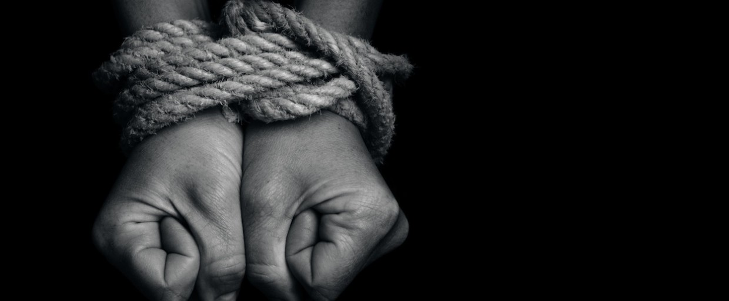
Este ambiente foi rompido pelo Pecado

Slide 19
Este ambiente foi rompido pelo Pecado
Ambiente de Hostilidade entre o Homem e a natureza.

Slide 20
Este ambiente foi rompido pelo Pecado
Ambiente de Hostilidade entre o Homem e a natureza.
A Vocação torna-se em Labor.

Slide 21
Este ambiente foi rompido pelo Pecado
Ambiente de Hostilidade entre o Homem e a natureza.
A Vocação torna-se em Labor.
A cobiça e a avareza se misturam ao coração humano, bem como a preguiça.

Slide 22
O pecado, que está dentro do homem, é o seu maior opressor.

Slide 23
Dois pensamentos contrastantes:
Breve panorama bíblico sobre a pobreza
4 “Não deverá haver pobres entre vocês, pois o Senhor, seu Deus, os abençoará grandemente na terra que lhes dá como herança. 5 Receberão essa bênção se tiverem o cuidado de obedecer ao Senhor, seu Deus, e cumprir todos estes mandamentos que hoje lhes dou."
DEUT. 15

Slide 24
Dois pensamentos contrastantes:
Breve panorama bíblico sobre a pobreza
4 “Não deverá haver pobres entre vocês, pois o Senhor, seu Deus, os abençoará grandemente na terra que lhes dá como herança. 5 Receberão essa bênção se tiverem o cuidado de obedecer ao Senhor, seu Deus, e cumprir todos estes mandamentos que hoje lhes dou."
11"Sempre haverá pobres na terra. Por isso, ordeno que compartilhem seus bens generosamente com os pobres e com outros necessitados de sua terra.”
DEUT. 15

Slide 25
Breve panorama bíblico sobre a pobreza
11 "Sempre haverá pobres na terra. Por isso, ordeno que compartilhem seus bens generosamente com os pobres e com outros necessitados de sua terra.”
DEUT. 15

Slide 26
Breve panorama bíblico sobre a pobreza
11 "Sempre haverá pobres na terra.”
DEUT. 15

Slide 27
Proponho um experimento:

Slide 28
Proponho um experimento:
PIB Per Capita Brasileiro 2017= 31.587

Slide 29
Proponho um experimento:
PIB Per Capita Brasileiro 2017= 31.587
250 Anos de PIB Per Capita=7.896.750

Slide 30
Proponho um experimento:
PIB Per Capita Brasileiro 2017= 31.587
250 Anos de PIB Per Capita=7.896.750
Teremos novamente pobreza no Brasil?

Slide 31
UMA HISTORIA REAL

Slide 32
MAT.26:
11 Vocês sempre terão os pobres em seu meio, mas nem sempre terão a mim.

Slide 33
Breve panorama bíblico sobre a pobreza
11 "Sempre haverá pobres na terra. Por isso, ordeno que compartilhem seus bens generosamente com os pobres e com outros necessitados de sua terra.”
DEUT. 15

Slide 34
Breve panorama bíblico sobre a pobreza
11 "Por isso, ordeno que compartilhem seus bens generosamente com os pobres e com outros necessitados de sua terra.”
DEUT. 15

Slide 35
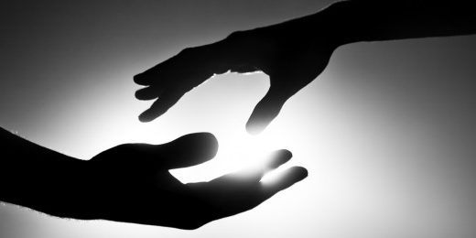
O cuidado de deus para com os necessitados

Slide 36
19 “Quando estiverem fazendo a colheita de suas lavouras e esquecerem um feixe de cereais no campo, não voltem para buscá-lo. Deixem-no para os estrangeiros, para os órfãos e para as viúvas. Então o Senhor, seu Deus, os abençoará em tudo que fizerem. 20 Quando sacudirem as azeitonas de suas oliveiras, não passem pelos mesmos ramos duas vezes. Deixem as azeitonas restantes para os estrangeiros, os órfãos e as viúvas. 21 Quando colherem uvas em seus vinhedos, não passem novamente pelas videiras. Deixem as uvas restantes para os estrangeiros, os órfãos e as viúvas.
Deut. 24

Slide 37
Ajuda que preserva a dignidade do ajudado
O cuidado de deus para com os necessitados
Esta proposta não retira do necessitado a sua responsabilidade em colher os frutos.
O Exemplo de Rute- Rute Cap.2
Deus exalta a dignidade humana através do trabalho
II Tess. 3:10(b)-“Se alguém não quiser trabalhar, também não coma."

Slide 38
Ajuda a quem realmente necessita
O cuidado de deus para com os necessitados
O principal foco de ajuda eram os impossibilitados de proverem o seu próprio sustento.
Dois grupos em especial representavam os necessitados: Os órfãos e as viúvas.
Os desamparados: Não têm família e não têm possibilidade de inserção no mercado de trabalho.
I Timóteo, capítulo 5.

Slide 39
Ajuda que previne que a avareza se instale no coração do doador
O cuidado de deus para com os necessitados
Deus responsabiliza o povo na ajuda aos necessitados.

Slide 40
Mat. 5:
42 "Dê a quem pedir e não volte as costas a quem quiser tomar emprestado de você.”

Slide 41
Mortificai, pois, os vossos membros que estão sobre a terra: a prostituição, a impureza, o apetite desordenado, a vil concupiscência e a avareza, que é idolatria;
Col.3:5

Slide 42
Reflexão:
Sempre deveríamos estar atentos para escutar e conceder algo aos nossos semelhantes. Não é algo que façamos mecanicamente. Precisamos pensar e dizer ”Se este homem está passando alguma necessidade real cumpre-me o dever de ajudá-lo se tenho a possibilidade de fazê-lo."
Martyn Lloyd-Jones

Slide 43
I João 3:
17 Se alguém tiver recursos materiais e, vendo seu irmão em necessidade, não se compadecer dele, como pode permanecer nele o amor de Deus? 18 Filhinhos, não amemos de palavra nem de boca, mas em ação e em verdade.

Slide 44
Sensíveis às necessidades do nosso próximo.

Slide 45
Conselhos práticos:
Dar e emprestar:

Slide 46
Conselhos práticos:
Dar e emprestar:
Dê com liberalidade e sem nenhum intento outro além de promover o bem estar do próximo.

Slide 47
Conselhos práticos:
Dar e emprestar:
Dê com liberalidade e sem nenhum intento outro além de promover o bem estar do próximo.
Há casos em que é melhor não dar.

Slide 48
Conselhos práticos:
Dar e emprestar:
Dê com liberalidade e sem nenhum intento outro além de promover o bem estar do próximo.
Há casos em que é melhor não dar.
Não empreste aquilo que você não está disposto a dar.

Slide 49
Conselhos práticos:
Dar e emprestar:
Dê com liberalidade e sem nenhum intento outro além de promover o bem estar do próximo.
Há casos em que é melhor não dar.
Não empreste aquilo que você não está disposto a dar.
Se tomar emprestado devolva o que tomou. “A ninguém devais coisa alguma, a não ser o amor com que vos ameis uns aos outros” Rom.13:8

Slide 50
Mat. 5:
42 "Dê a quem pedir e não volte as costas a quem quiser tomar emprestado de você.”

Slide 51
